Slide 1

ТЕМА ПРОЕКТА:
FTP-клиент
Подготовил: Канин Прохор Игоревич 323СА/1
Руководитель: Яковенко Евгений Романович

Slide 2
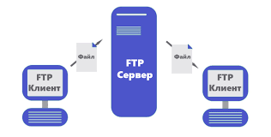
Что такое FTP?
FTP (File Transfer Protocol) — это
стандартный сетевой протокол для передачи файлов между компьютерами по сети (например, через Интернет), позволяющий загружать, скачивать, удалять и управлять файлами на удаленном сервере. Он работает по принципу клиент-сервер, используя два канала (один для команд, другой для данных) и является основой для управления сайтами (загрузка файлов на хостинг) и обмена данными.

Slide 3
Цели и задачи
Цели:
Узнать, что такое FTP.
Разобрать проблематику проекта.
Узнать преимущества FTP-клиента.
Задачи:
Создать схему работы FTP-клиента.
Объяснить работу FTP-клиента через эту самую схему.
Разработать код FTP-клиента на Python.

Slide 4

Какие проблемы решает проект?
Сложность использования
  Графические клиенты требуют установки
  Перегруженный интерфейс
  Высокий порог входа
Ограничения доступных инструментов
3. Технические ограничения
Нет обработки ошибок в базовых решениях
Отсутствие валидации входных данных
Плохая документация
Неподдерживаемый код
4. Образовательный пробел
Мало качественных примеров работы с FTP в Python
Отсутствие готовых решений для обучения
Неструктурированные учебные материалы

Slide 5
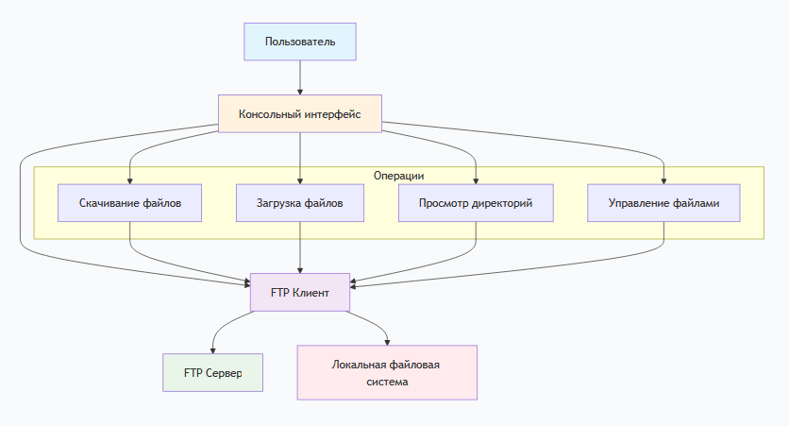
Схема работы FTP-клиента

Slide 6
Ключевые преимущества
Удобство управления файлами: Позволяет скачивать, загружать, изменять, удалять файлы и папки, а также создавать каталоги на удаленном сервере.
Скорость и эффективность: Быстро передает большие объемы данных (аудио, видео, документы) и использует отдельный канал для данных, что быстрее HTTP.
Надежность: Поддерживает возможность восстановления передачи после обрыва соединения.
Простота: Имеет множество бесплатных и интуитивно понятных клиентов (FileZilla, WinSCP).
Управление доступом: Позволяет создавать пользователей, управлять их правами и закрывать доступ к файлам.
Универсальность: Поддерживается практически всеми операционными системами.

Slide 7
Итоги
FTP-клиент трансформировался из массового инструмента для загрузки файлов в профессиональный инструмент для системного администратора, веб-разработчика и IT-специалиста. Его основная ценность сегодня — безопасное (SFTP) и эффективное управление файлами на удалённых серверах, где облачные решения не всегда применимы. Несмотря на возраст протокола, необходимость в специализированных клиентах остаётся высокой в корпоративной и разработческой среде.

Slide 8
ТЕМА ПРОЕКТА:
FTP-клиент
Подготовил: Канин Прохор Игоревич 323СА/1
Руководитель: Яковенко Евгений Романович

